Slide 1

Профилактика и реабилитация семейного неблагополучия медицинской организацией.
Докладчик районный педиатр КГБУЗ «Казачинская РБ» Хакимова О.П.

Slide 2

Актуальность
Профилактика детской смертности путем своевременного выявления факторов социального неблагополучия для сохранения будущего поколения.

Slide 3
Цели
- повышение привитости среди детского населения;
- раннее обследование на социально значимые заболевания;
- уменьшение числа отказов от прикрепления по месту проживания, обслуживания по месту жительства;
- уменьшение детского травматизма и смертности от немедицинских причин;
- сопровождение несовершеннолетних из социально-неблагополучных семей;
- улучшение взаимодействия между медицинским учреждением и органами системы профилактики.

Slide 4
Задачи
выявление на раннем этапе факторов социального риска;
сохранение здоровья будущего поколения.

Slide 5
Нормативная база
Федеральный закон от 24.07.1998 №124-ФЗ «Об основных гарантиях прав ребенка в Российской Федерации» (ред. От 28.04.2023г);
Федеральный закон от 24.06.1999 №120-ФЗ «Об основах системы профилактики безнадзорности и правонарушений несовершеннолетних» (ред. от 21.11.2022г.);
Федеральный закон от 29.12.2010 №436-ФЗ «О защите детей от информации, причиняющей вред их здоровью и развитию» (ред. от 28.04.2023г.);
Указ Президента РФ №444 от 13.04.2011 «О дополнительных мерах по обеспечению прав и защиты интересов несовершеннолетних граждан Российской Федерации» (ред. от 29.06.2013г.);
Приказ МЗ РФ №664 от 24.06.2021г «Об утверждении порядка информирования медицинскими организациями органов внутренних дел в случаях, установленных пунктом 5 части 4 статьи 13 ФЗ «Об основах охраны здоровья граждан в Российской Федерации».
Приказ Министерства здравоохранения РФ от 7 марта 2018 г. N 92н "Об утверждении Положения об организации оказания первичной медико-санитарной помощи детям"
Приказ Министерства здравоохранения РФ от 10 августа 2017 г. N 514н "О Порядке проведения профилактических медицинских осмотров несовершеннолетних"

Slide 6
Реализация проекта

Slide 7
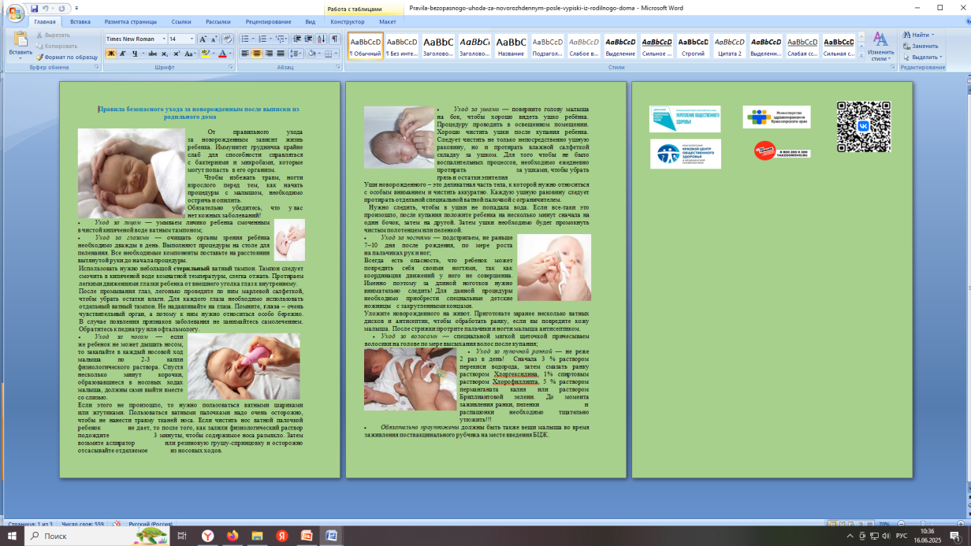
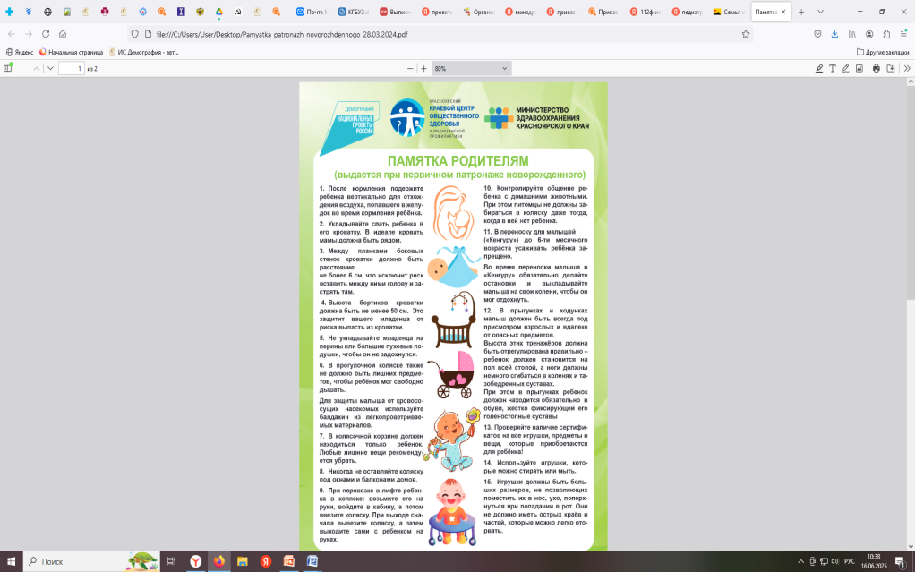
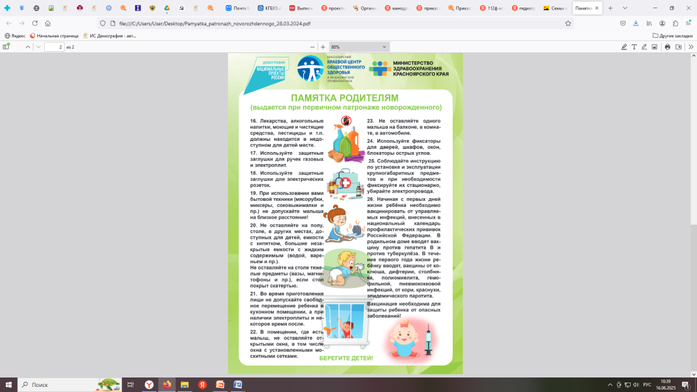

Памятки для родителей

Slide 8
Этапы
Обучение персонала выявлению факторов социального неблагополучия;
Сбор информации по факторам неблагополучия во время выхода медицинского сотрудника в семью ( патронажи, амбулаторный прием, профилактический осмотр);
Отсутствие факторов социального неблагополучия. НО! Факт отсутствия вакцинации, отказ от обслуживания – риск возникновения социального неблагополучия;
Анализ полученной информации;
Взятие на контроль участковым врачом педиатром;
Составление акта о выявленных факторах социального неблагополучия, информация сотрудников органов профилактики.

Slide 9
Наличие признаков причинения вреда здоровью несовершеннолетнему

Slide 10
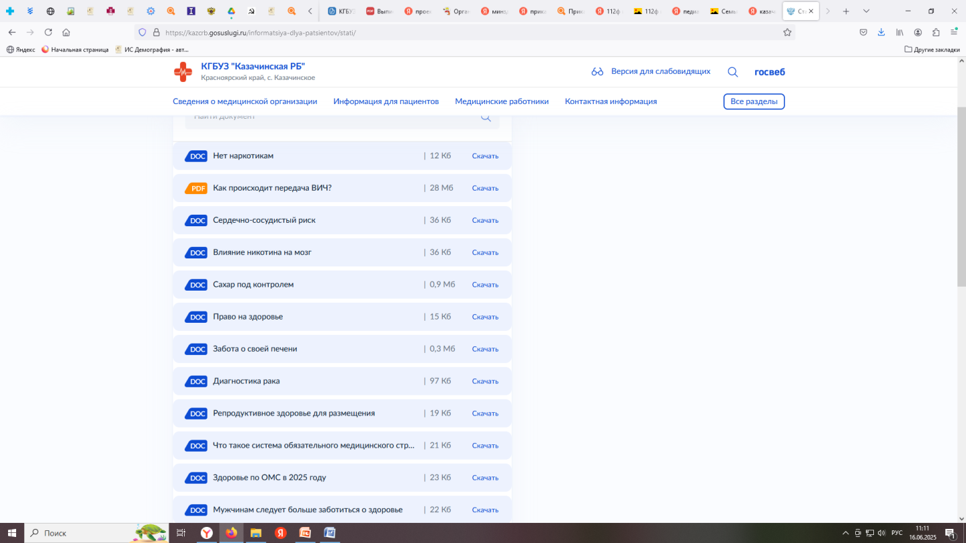
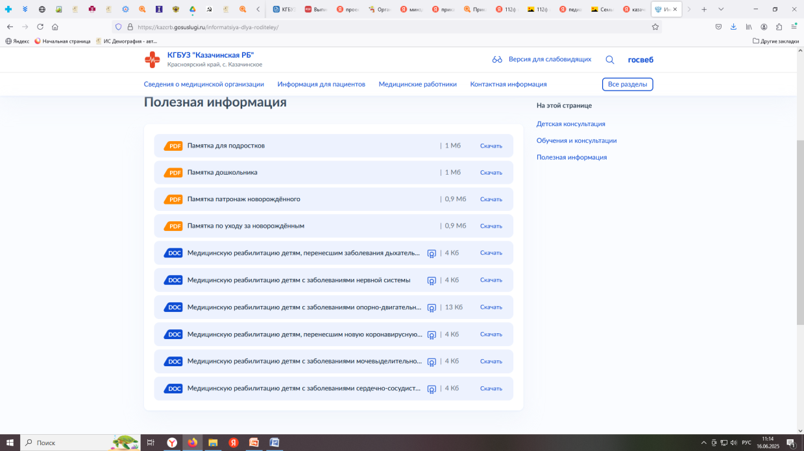
Профилактические беседы
На сайте КГБУЗ «Казачинская РБ» в разделе для пациентов предоставлено множество памяток и информационных статей о сохранении здоровья населения и профилактике заболеваний, памятки для родителей, медицинская реабилитация детей. kazcrb.gosuslugi.ru

Slide 11
Санаторно-курортное лечение детского населения
Оздоровление детского населения по профилям заболеваний:
желудочно-кишечного тракта;
Органов дыхания;
Нервной системы;
Костно-мышечной и соединительной ткани.

Slide 12
Результаты
Стандартизация процессов выявления факторов социального риска и их дальнейшая профилактика;
Пересмотр дневников патронажей по социальному неблагополучию;
Улучшение взаимодействия между лечебным учреждением и органами системы профилактики;
Повышение уровня вовлеченности родителей в заботу о своем ребенке;
Улучшение качества выявления и ведения социально-неблагополучных семей.

Slide 13
Перспективы
развитие дальнейшей межведомственной работы;
формирование здоровье сберегающих подходов;
повышение медицинской активности социально-неблагополучных семей;
раннее выявление социального неблагополучия;
точечное сопровождение несовершеннолетних детей социально-неблагополучных семей.

Slide 14

Спасибо за внимание!

